Slide 1
Построение современной системы послепродажного обслуживания отечественных вертолетов в Российской Федерации
Козловский
Владимир Борисович
Председатель Совета директоров
ОАО НПК «ПАНХ»,
доктор технических наук
Худоленко
Олег Владимирович
Зам. генерального директора
ОАО НПК «ПАНХ»,
доктор технических наук

Slide 2
Структура поставок вертолетов отечественного производства
1. Государственный заказ России
2. Иностранные заказчики (по линии ВТС)
3. Коммерческие заказчики гражданских вертолетов

Slide 3
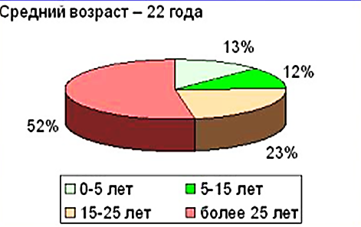
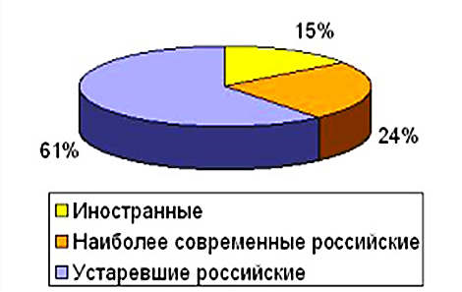
Характеристика парка коммерческой гражданской авиации РФ

Slide 4
Факторы, сдерживающие процесс обновления парка вертолетов российского производства эксплуатантами РФ
высокие цены на новые российские вертолеты;
высокая совокупная стоимость владения в сравнении с зарубежными аналогами (сумма прямых и косвенных затрат, которые несут эксплуатанты за весь жизненный цикл вертолета):
отсутствие развитых современных рыночных механизмов обновления парка ВС;
избыточный парк вертолетов, имеющийся у российских эксплуатантов:
отсутствие современной системы послепродажного обслуживания;
недостаток финансовых средств у эксплуатантов из-за низкой рентабельности их бизнеса:
отсутствие реальных механизмов модернизации вертолетов;
низкий уровень ресурсов вертолетов и их агрегатов

Slide 5
Распределение российского парка вертолетов с 2008 г. по 2014 г.

Slide 6
Построение системы послепродажного обслуживания ( ППО)
Основные проблемы послепродажного обслуживания :
отсутствие системного подхода к организации и управлению ППО;
недостаточный уровень работ по совершенствованию программ ТОиР;
сворачивание работ по повышению надежности вертолетов и их компонентов;
низкое качество эксплуатационной документации;
отсутствие единого «банка информации» по модернизации (доработкам) эксплуатируемых вертолетов и выпущенных бюллетенях;
различие подходов разработчиков вертолетов к разработке и выпуску эксплуатационной документации;
отсутствие информационного обмена между разработчиками, производителями и эксплуатантами по вопросам надежности и эксплуатации вертолетной техники;
отсутствие механизмов мониторинга технического состояния эксплуатируемого парка вертолетов;
отсутствие современных форм технической поддержки эксплуатантов (web-порталы, call-центры, инжениринг);
бессистемность актуализации эксплуатационной документации, нет современных информационных решений (web-порталы, рассылка и т.д.).

Slide 7
Структура современной системы ППО вертолетов в России
поставки запасных частей и оборудования для проведения технического обслуживания и ремонта вертолетов и их агрегатов;
обеспечение ремонтных заводов, баз технического обслуживания, эксплуатантов технической, технологической, ремонтной и эксплуатационной документацией;
техническое обслуживание и ремонт (ТОиР) вертолетов и их компонентов;
капитальный ремонт вертолетов и их агрегатов;
установление и подтверждение ресурсов и сроков службы;
модернизацию вертолетной техники;
обучение авиационного персонала.

Slide 8
Основные проблемы ППО российских вертолетов
отсутствие системного подхода к организации и управлению ППО, построению ее инфраструктуры;
отсутствие постоянного информационного взаимодействия с эксплуатантами вертолетов;
недостаточный уровень работ по совершенствованию программ ТОиР;
сворачивание работ по повышению их надежности вертолетов и их компонентов у разработчиков и производителей;
отсутствие мотивации у разработчиков и производителей вертолетов и их компонентов в проведении работ по внедрению современных механизмов установления и подтверждения ресурсов и сроков службы;
низкое качество эксплуатационной документации;
отсутствие единого «банка информации» о возможностях по модернизации (доработкам) эксплуатируемых вертолетов и выпущенных бюллетенях;
различие подходов разработчиков вертолетов к разработке и выпуску эксплуатационной документации;
отсутствие регламентированного информационного обмена между разработчиками, производителями и эксплуатантами по вопросам надежности, контроле - и ремонтопригодности вертолетной техники;
отсутствие механизмов мониторинга технического состояния эксплуатируемого парка вертолетов;
отсутствие современных форм технической поддержки эксплуатантов (web-порталы, coll-центры, инжениринг); бессистемность актуализации эксплуатационной документации, нет современных информационных решений (web-порталы, рассылка и т.д.).

Slide 9
Основные разделы Программы создания ППО отечественных вертолетов
Модернизация эксплуатируемого парка вертолетов:
сбор, систематизация и предоставление эксплуатантам доступа к информации о действующих сервисных бюллетеням;
анализ и обновление эксплуатационной документации по типам вертолетов, обеспечение оперативного доступа к эксплуатационной документации и сервисным бюллетеням эксплуатантов ( в рамках договоров о конструкторско-технологическом сопровождении);
подготовка и издание полного реестра выпущенных бюллетеней по доработкам эксплуатируемых вертолетов и определение переченя предприятий, которые эти доработки могут выполнять. Разместить эту информацию на специальном информационном портале;
разработка и производство современных средств наземного обслуживания, а также наземных бортовых средств контроля, снижающих эксплуатационные затраты.

Slide 10
Основные разделы Программы создания ППО отечественных вертолетов
2. Ресурсное обеспечение:
проведение исследований по определению возможности увеличения ресурсов и сроков службы эксплуатируемого парка вертолетов и их основных компонентов с целью доведения их уровня до уровня зарубежных аналогов;
реформирование действующей системы подтверждения ресурсов и сроков службы с целью снижения финансовой нагрузки на эксплуатантов;
проведение работ по исследованию надежности вертолетов и их компонентов;
разработка программ ТОиР вертолетов по техническому состоянию.

Slide 11
Основные разделы Программы создания ППО отечественных вертолетов
3. Совершенствование эксплуатационно-технической документации
парка отечественных вертолетов:
разработка корпоративных стандартов ППО;
формирование единых подходов в холдинге к разработке и выпуску эксплуатационной документации;
формирование механизма актуализации эксплуатационной документации (web-порталы, рассылка и т.д.);
формирование механизма переработки действующих регламентов ТО эксплуатируемых вертолетов;
переход к выпуску электронной эксплуатационной документации, а также внедрение электронных формуляров вертолетов.

Slide 12
Основные разделы Программы создания ППО отечественных вертолетов
4. Создание сети сервисных центров в России:
сбор и обобщение информации о существующих организациях по техническому обслуживанию и ремонту (ТОиР) отечественных вертолетов (выполняемые виды ТОиР, производственные мощности, места базирования);
построение модели разветвленной сети региональных центров ППО (координатор ОАО «ВСК»);
авторизация (одобрение) выделенных центров ППО, заключение с ними партнерских договоров и соглашений (конструкторско-технологическое сопровождение, лицензионные договора и т.д.).

Slide 13
Основные разделы Программы создания ППО отечественных вертолетов
5. Создание единого информационного пространства, внедрение информационных технологий для повышения эффективности функционирования системы ППО:
разработка и введение в действие регламента информационного обмена между эксплуатантами, разработчиками и производителями вертолетов по вопросам надежности, контроле – и ремонтопригодности вертолетов.

Slide 14
СПАСИБО ЗА ВНИМАНИЕ!
ОАО НПК «ПАНХ»
350000, г. Краснодар, ул. Кирова, 138
Тел. (861) 255-69-75
Факс: (861) 255-36-48
E-mail: panh@panh.ru
www.panh.ru

